Slide 1
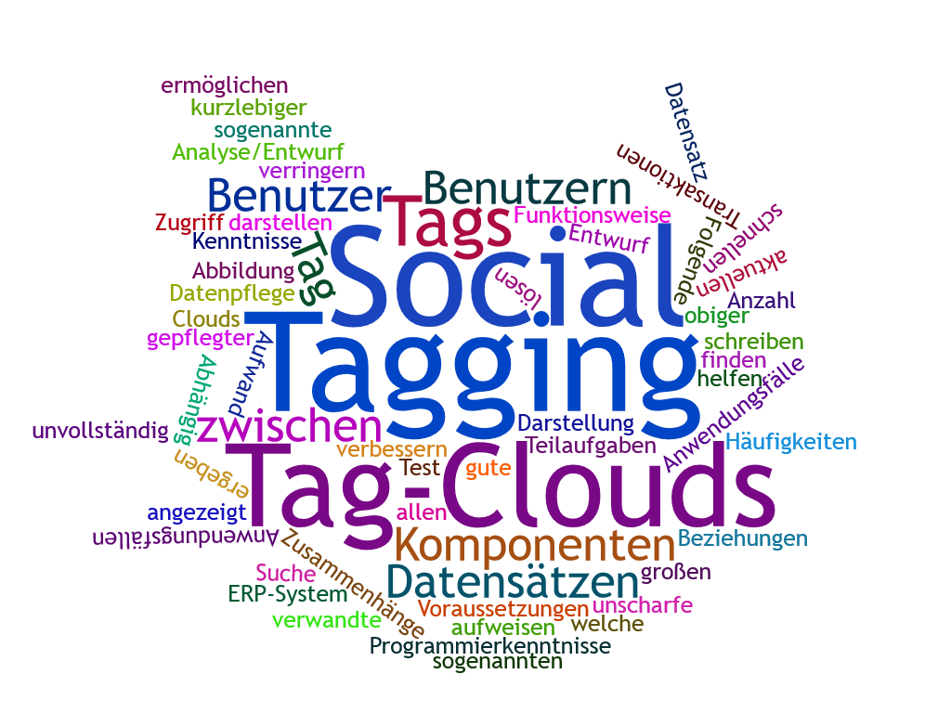
Social Tagging – Folksonomie – Tag Cloud
Wortwolken.com

Slide 2
Begriffsdeffinition
Social Tagging
Vorgang bei dem Online-Inhalte mit Schlagworten versehen werden
Klassifizierung der Inhalte mit eigenen Schlagworten
Sollen durchsuchbar sein und auch von anderen Nutzern verwendet werden können
Folksonomie
Tag Cloud
Grafische Darstellung einer Folksonomie
Auflistung der Schlagworte in Form einer Wolke
Es gilt: Umso Größer umso häufiger verwendet
Sammlung von Schlagworten (Tags)

Slide 3
Begriffserklärung
Freie Software
„Frei“ bezieht sich nicht auf den Preis
Freie Software ist definiert durch:
Die Freiheit,
das Programm für jeden Zweck auszuführen
die Funktionsweise eines Programms zu untersuchen
Kopien weiter zu geben
ein Programm zu verbessern
GPL
EUPL
MIT

Slide 4
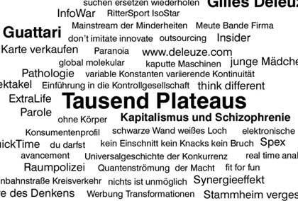
Historie
Beginn: 1992 als Titelbild eines Buches
(von Félix Guattari, Gilles Deleuze)
In heutiger Form erstmals von
Jim Flanagan eingesetzt 2002
als gewichtete Liste
Bekannte Online Tools bisher:
Wordle.net
Wortwolken.com
Worditout.com

Slide 5
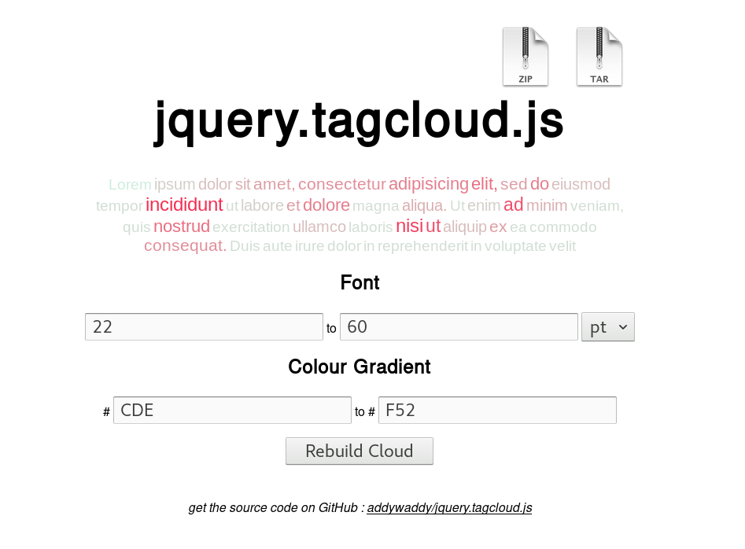
Software Beispiel
addywaddy/jquery.tagcloud.js
Plugin für Jquery
License: Copyright ©
Gewichtung per Link
Version: 1.0.0
Sprache: Javascript

Slide 6
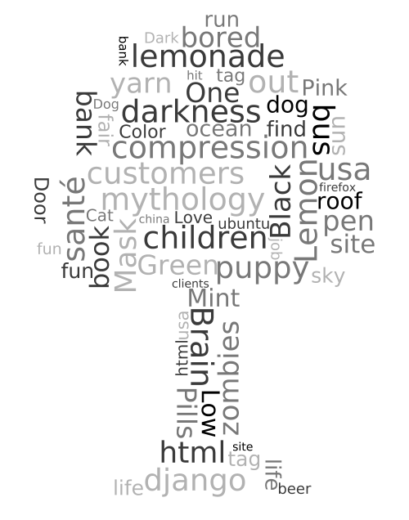
Software Beispiel
neopoly/tagcloud
Wordcram, Java-Lib
License: MIT
Input.txt
Umrissbild
Version: 1.0
Sprache: Java

